Slide 1


THÈSE PROFESSIONNELLE — MASTÈRE 2 DATA & INTELLIGENCE ARTIFICIELLE
Rendre un procédé d'extrusion lisible, comparable et prédictible
Jumeau numérique et IA explicable pour l'extrusion bivis de composants de batteries tout-solide
Wilfried Galtier MBEUMI Nexa Digital School — 2025–2026 Encadrement industriel : Maël Gallas — Rondol Industrie

Slide 2
PLAN
Déroulé de la présentation
01 — CONTEXTE & MARCHÉ
05 — RÉSULTATS & INTÉGRITÉ
Rondol, batteries SSB, concurrence, SWOT
Modèle corrigé, validation externe
02 — PROBLÉMATIQUE
06 — APPLICATION & JUMEAU
Trois exigences non négociables
HMI industrielle, 5 cas de démonstration
03 — SOLUTION TECHNIQUE
07 — GESTION DE PROJET
Architecture, vis, physique, agent IA
Kanban, veille, budget, qualité logicielle
04 — DONNÉES & MODÉLISATION
08 — CONCLUSION
Pipeline ML, LOGO, championnat, audit fuite
Bilan, limites, perspectives

Slide 3
01 — CONTEXTE
Rondol Industrie
PME deeptech française, fondée en 2012 — extrusion bivis de laboratoire et pré-série
POSITIONNEMENT
RECONNAISSANCE
VALEURS
Extrudeuses bivis Ø 10,5 mm et 21 mm. Configurations horizontale et verticale. Niche laboratoire R&D.
Double nomination Prix Galien (2020, 2023). Brevets configurations vis modulaires.
Précision (géométrie fine), Reproductibilité (configs comparables), Accessibilité (R&D).
Activité : plateformes d'extrusion labo + services d'optimisation de formulations — pharma, alimentaire et batteries tout-solide.

Slide 4
01 — CONTEXTE
Le marché des batteries tout-solide
MARCHÉ 2025
MARCHÉ 2031
GRAND VIEW RESEARCH
0,26 Md$
1,77 Md$
15,65 Md$
MarketsandMarkets
CAGR 37,5 %
Horizon 2030
VOIE HUMIDE (dominante)
EXTRUSION SÈCHE (Rondol)
Solvant NMP toxique, séchage énergivore. Sous pression PFAS / ECHA.
Procédé continu, sans solvant. Formulations céramiques abrasives, peu documentées.

Slide 5
01 — CONTEXTE
Analyse concurrentielle
Concurrent direct
Forces : Leader mondial, grande capacité
Coperion
Allemagne
Faiblesses : Pas d'offre labo miniaturisée, pas de jumeau numérique
Concurrent direct
Forces : Segment labo, marque reconnue
Thermo Fisher
États-Unis
Faiblesses : Approche générique, pas de personnalisation géométrie vis
Concurrent indirect
Forces : Extrusion de production, ENTEK sur batterie
Leistritz / ENTEK
Allemagne / USA
Faiblesses : Pas de labo miniaturisé, pas d'IA embarquée
Position Rondol : miniaturisation 10,5 mm, brevets, et — avec ce projet — un jumeau numérique unique sur le segment.

Slide 6
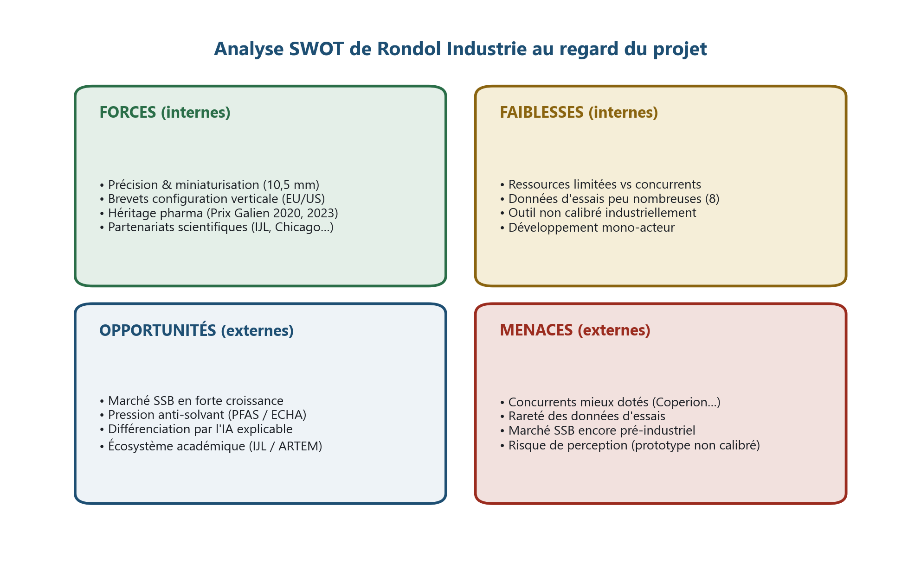
01 — CONTEXTE
Analyse SWOT

Slide 7
02 — PROBLÉMATIQUE
Une question, trois exigences
Comment concevoir un système d'aide à la décision qui rende un procédé d'extrusion bivis lisible, comparable et prédictible ?
TRAÇABLE
HONNÊTE
DÉMONTRABLE
Toute valeur explicable à un ingénieur procédé.
Ce qui n'est pas calibré est annoncé comme tel.
Utilisable devant le client, pas une maquette.

Slide 8
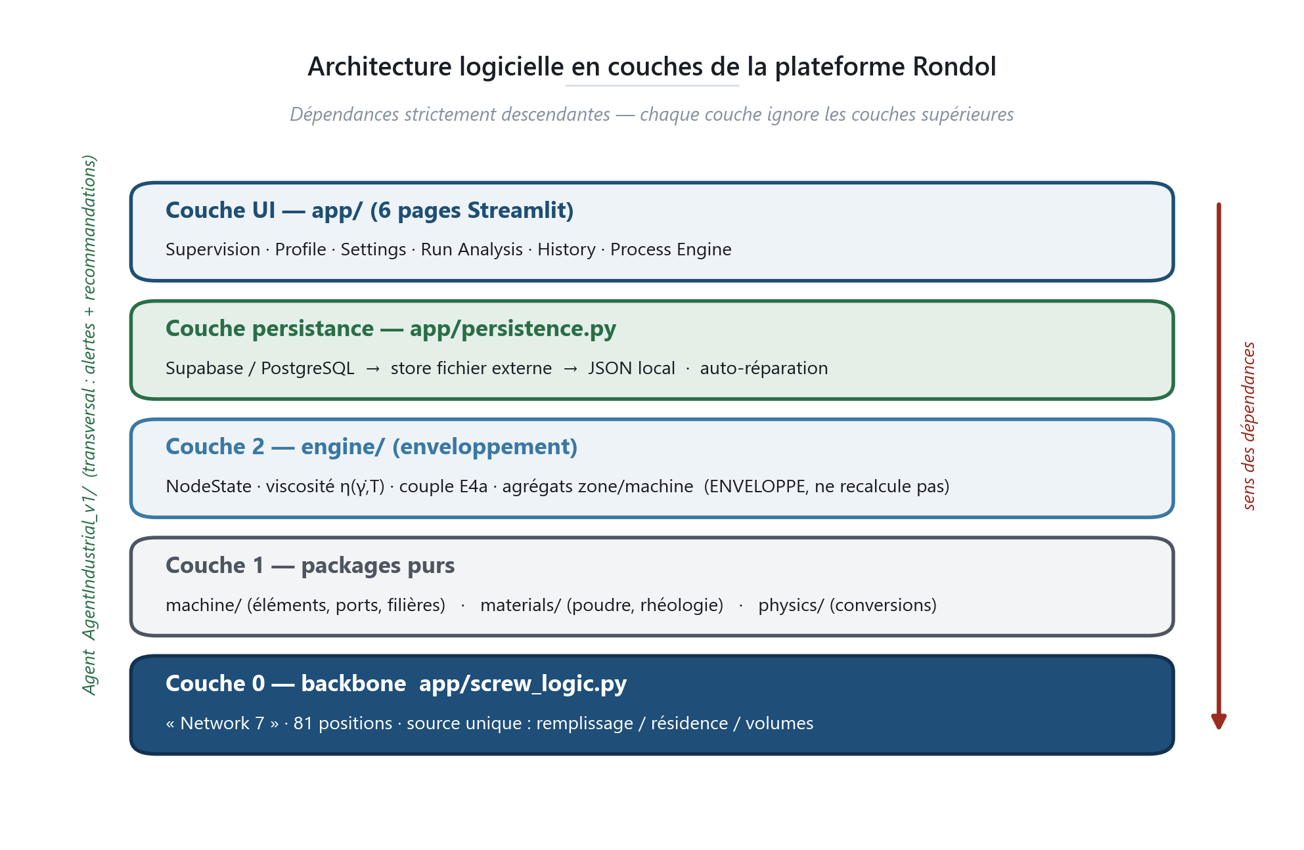
03 — SOLUTION TECHNIQUE
Architecture en couches
Principe fondateur : envelopper, ne pas recalculer.

Slide 9
03 — SOLUTION TECHNIQUE
La vis devient un objet calculable
Géométrie réelle Rondol Ø 10,5 mm — pas un modèle générique.
81
13
1
8
positions
types d'éléments
appel unique (N7)
zones thermiques
Convoyage → Malaxage → Cisaillement → Restriction → Filière
Grandeurs dérivées : taux de remplissage, temps de séjour, volume occupé/libre, agrégation par zone.

Slide 10
03 — SOLUTION TECHNIQUE
Physique embarquée — nominale, annoncée comme telle
Viscosité locale
Couple local
Équation thermique
η(γ̇, T)
M = η·γ̇²·V / 2πN
T = Tc + (2πNM)/(ṁCp) + kτ
Carreau-Yasuda + Arrhénius. Presets par matière.
Nœud par nœud, agrégation par zone.
Imposée par l'encadrement industriel.
E5, E6, E7 différées. L'interface affiche « À venir » plutôt qu'une valeur non calibrée.

Slide 11
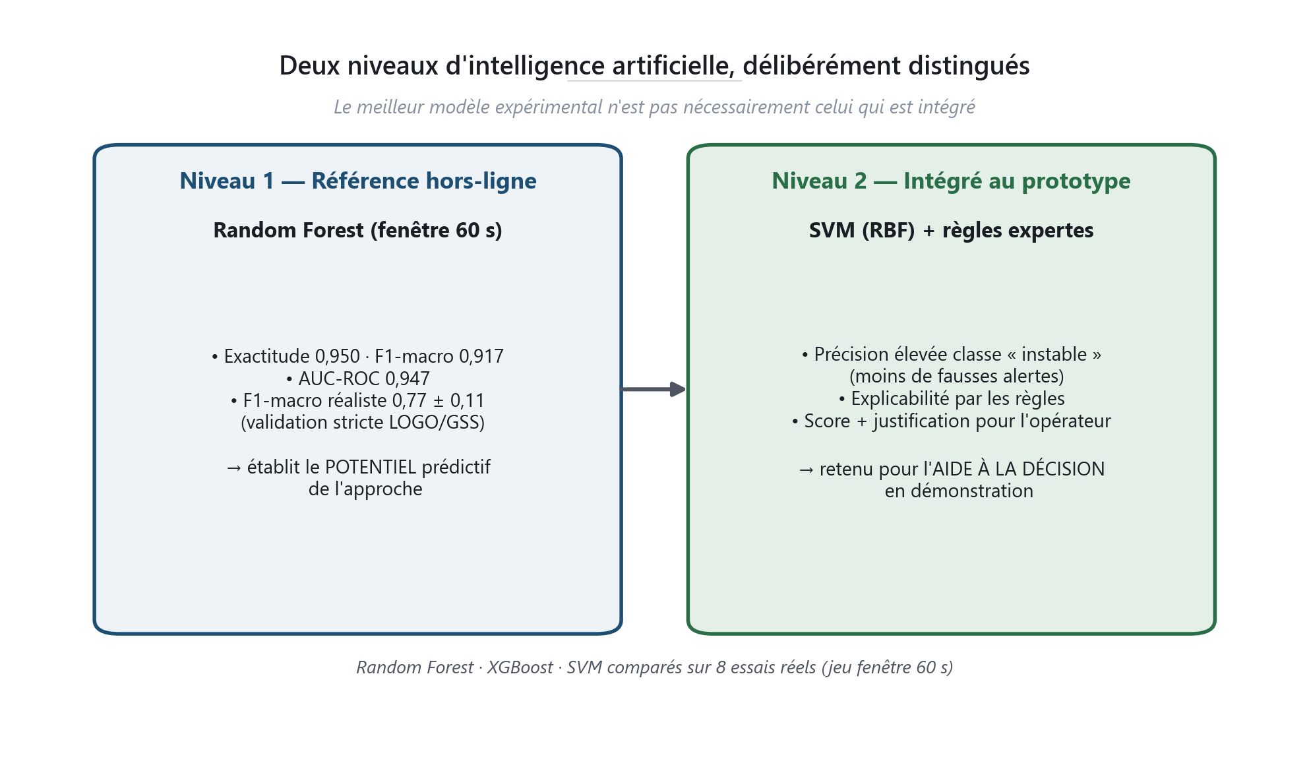
03 — SOLUTION TECHNIQUE
Le modèle prédit. Les règles expliquent. L'humain décide.
11 règles explicables. Chaque recommandation : quel paramètre, dans quel sens, de combien.

Slide 12
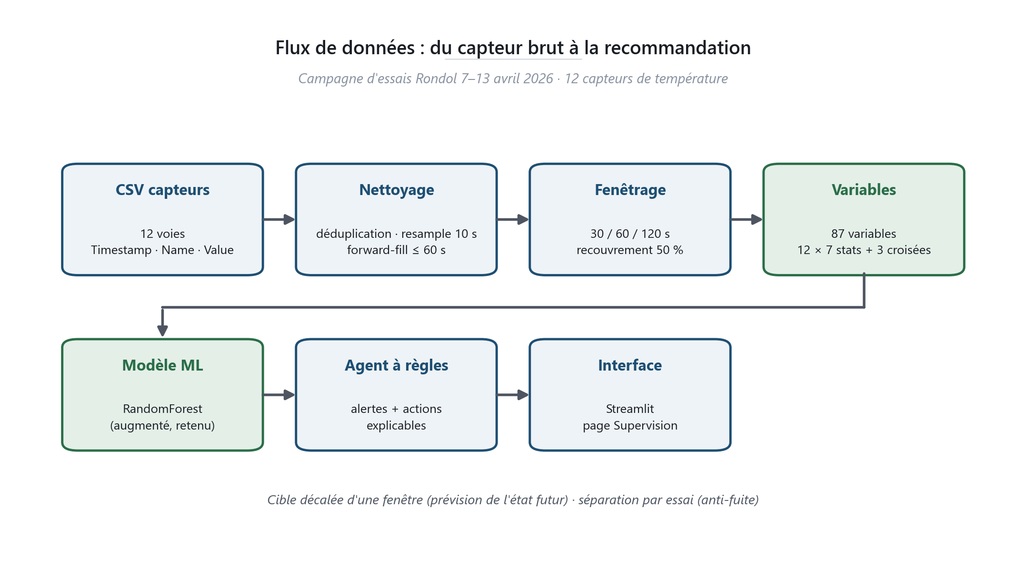
04 — DONNÉES & MODÉLISATION
Campagne réelle — 8 essais exploitables
7–13 avril 2026 · 12 fichiers CSV · capteurs de température
310 782
627
87
8
relevés bruts
fenêtres 60 s
variables
essais exploitables

Slide 13
04 — DONNÉES & MODÉLISATION
La séparation par essai change la vérité
Leave-One-Group-Out : un essai entier écarté à chaque pli.
PARTITION ALÉATOIRE
SÉPARATION PAR ESSAI
0,92
0,79
vs
F1-macro — optimiste
F1-macro — réaliste
15 points d'écart — la mesure de ce que vaut le modèle face à un essai jamais vu.

Slide 14
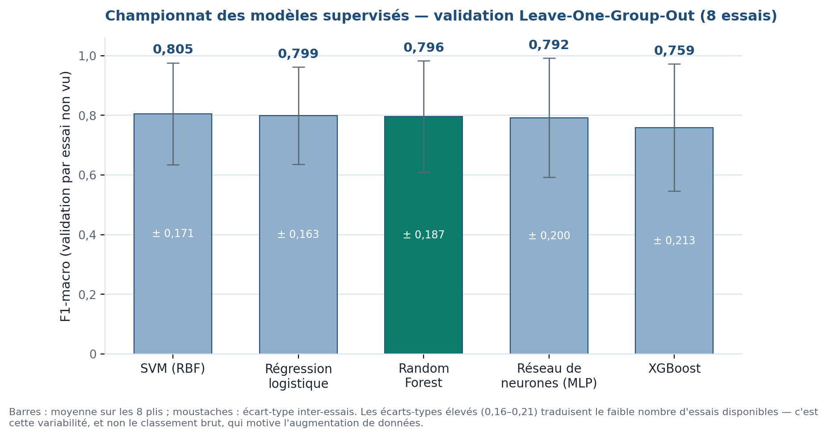
04 — DONNÉES & MODÉLISATION
Championnat de cinq modèles
RF retenu (0,809 F1-macro, 0,950 accuracy, 0,976 AUC). SVM gardé comme challenger.

Slide 15
05 — RÉSULTATS & INTÉGRITÉ
Le résultat semblait décisif. Il était faux.
SANS AUGMENTATION
AUGMENTATION GLOBALE
0,809
0,918
→
FUITÉE
Fuite par ancrage : le pool synthétique incluait l'essai de test. Correction : régénérer dans chaque pli.
Correction : régénérer le pool dans chaque pli, depuis les seuls essais d'entraînement.

Slide 16
05 — RÉSULTATS & INTÉGRITÉ
Le vrai résultat : le gain disparaît
Modèle
Sans augm.
Globale (fuitée)
Par pli (corrigée)
Random Forest
0,809
0,918
0,809
SVM (RBF)
0,805
0,868
0,824
Régression logistique
0,799
0,860
0,809
XGBoost
0,757
0,900
0,801
Réseau de neurones
0,778
0,862
0,781
Cinq modèles entre 0,78 et 0,82 — statistiquement indiscernables. Le +0,109 était un artefact.

Slide 17
05 — RÉSULTATS & INTÉGRITÉ
Dire la vérité renforce le projet
DÉONTOLOGIQUE
MÉTHODOLOGIQUE
REPRODUCTIBLE
Ne pas promettre une performance qui ne tiendrait pas en production.
La performance dépend autant du protocole que de l'algorithme.
Prédictions, métriques et générateur corrigé livrés.
« J'aurais pu livrer 0,918 : personne ne l'aurait vu. »
Ce n'est pas l'échec du modèle — c'est la réussite de l'audit.

Slide 18
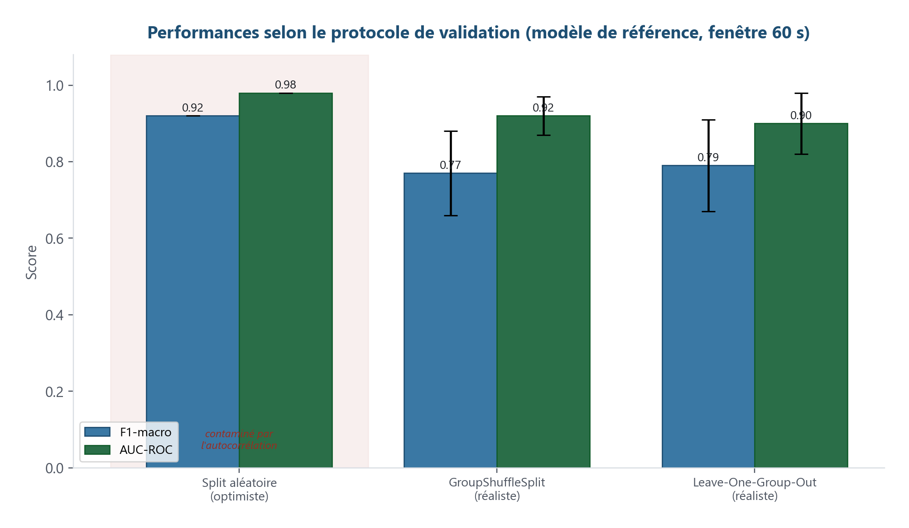
05 — RÉSULTATS & INTÉGRITÉ
Validation externe
Base simulée 100 800 lignes, sans réentraînement.
FENÊTRES
AUC EXTERNE
INSTABILITÉS
3 479
0,753
62%
évaluées
détectées

Slide 19
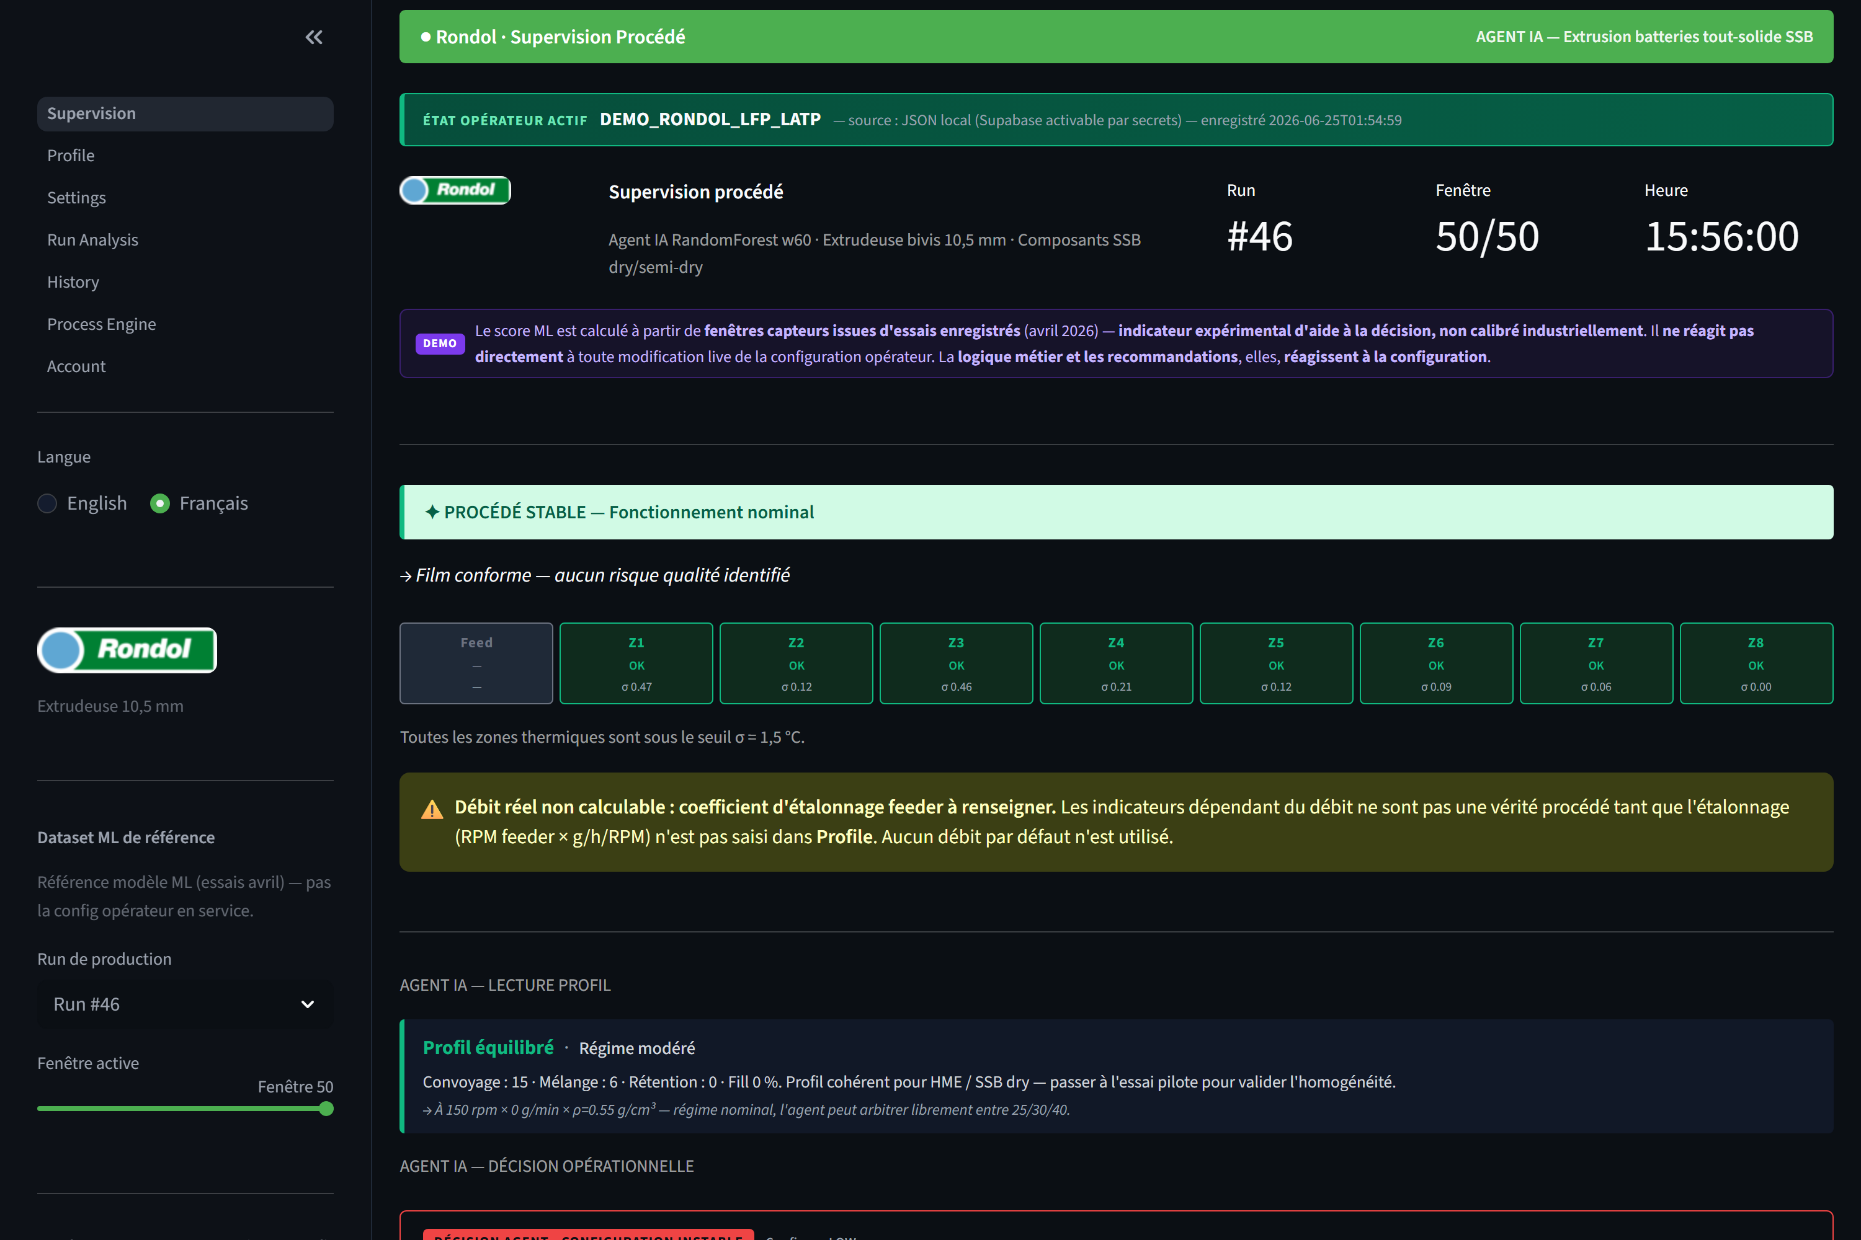
06 — APPLICATION & JUMEAU
HMI industrielle — Supervision
7 pages Streamlit
Persistance 3 couches
Bilingue FR/EN
PBKDF2
WCAG 2.1 AA

Slide 20
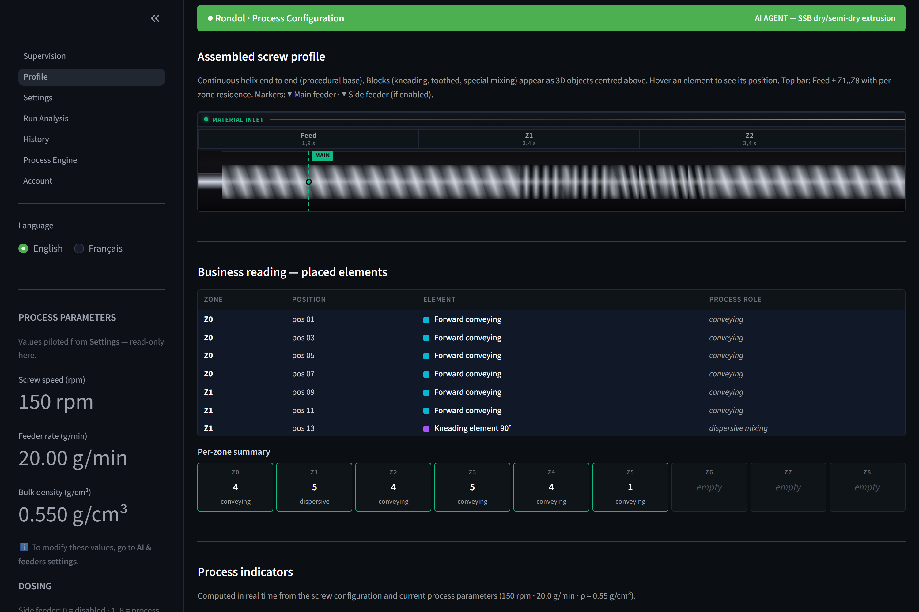
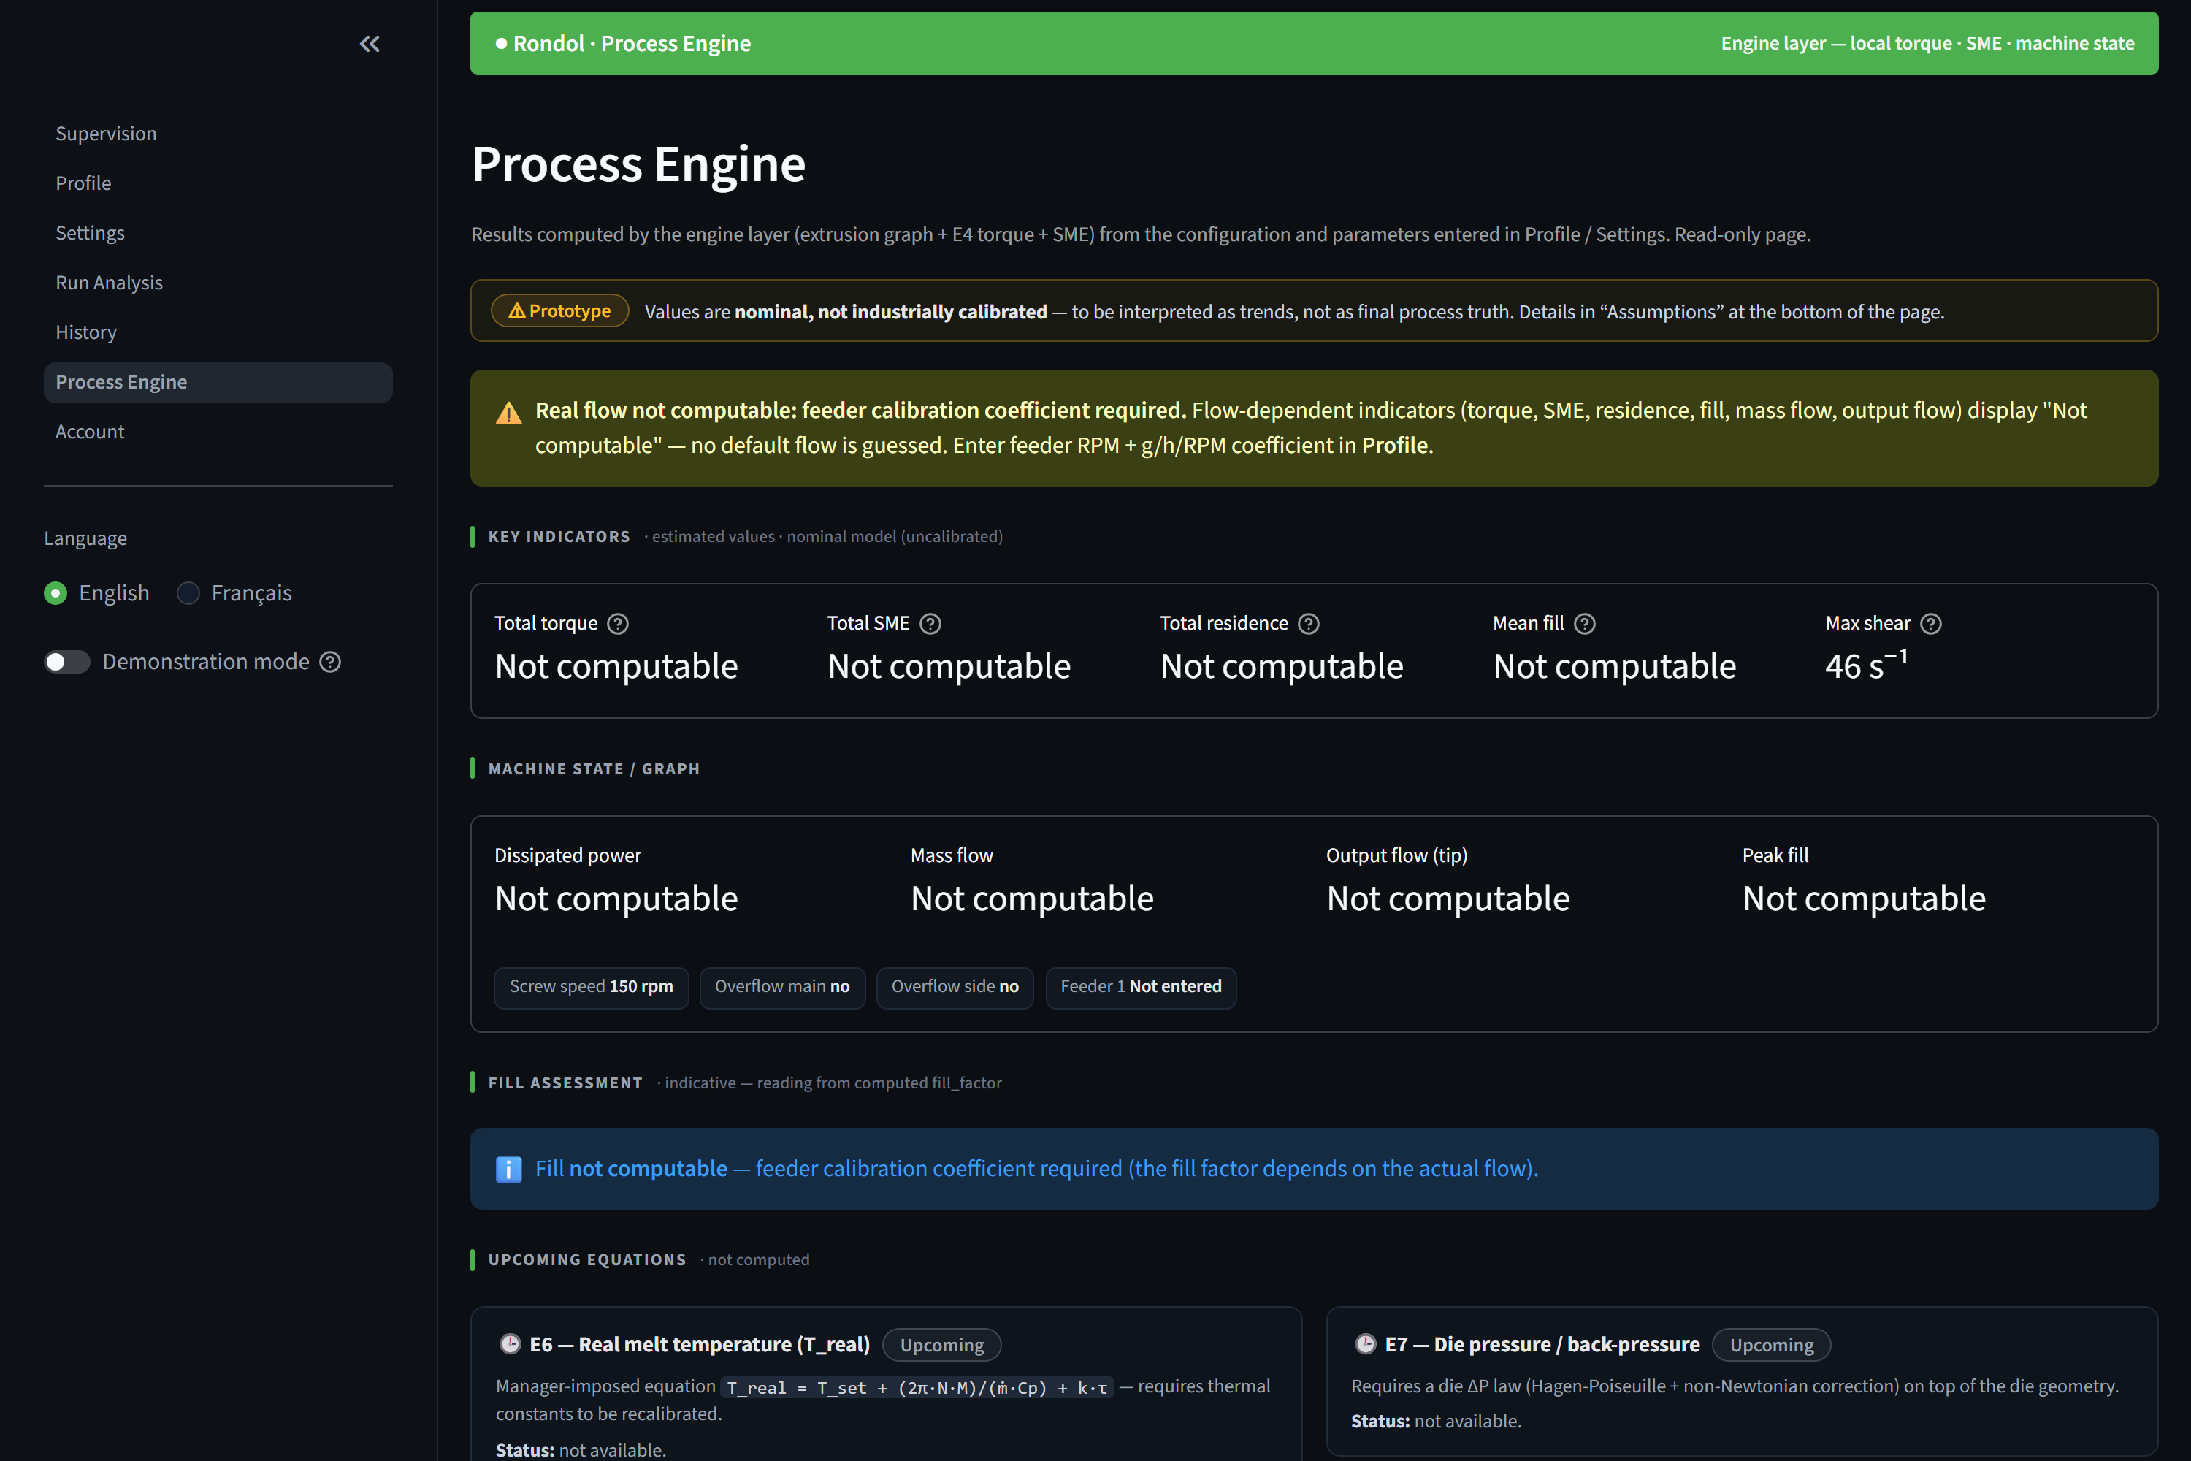
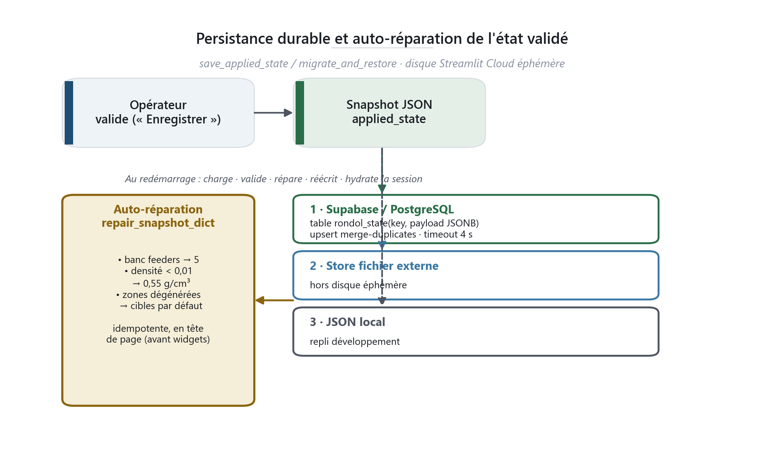
06 — APPLICATION & JUMEAU
Profil de vis & Moteur Procédé

Slide 21
06 — APPLICATION & JUMEAU
Cinq cas — sensibilité et réversibilité
Cas
Scénario
Score
Résultat
C1
Référence LFP
65/100
Baseline établie
C2
Configuration optimisée
82/100
L'outil est sensible
C3
Défaut provoqué Z5
46/100
Alerte rouge, P(stab) = 0,30
C4
Recommandation agent
—
Quel paramètre, sens, combien
C5
Après correction
+32 pts
Alerte levée, +0,52 proba
Sensibilité · Détectabilité · Réversibilité — les trois propriétés d'un jumeau numérique.

Slide 22
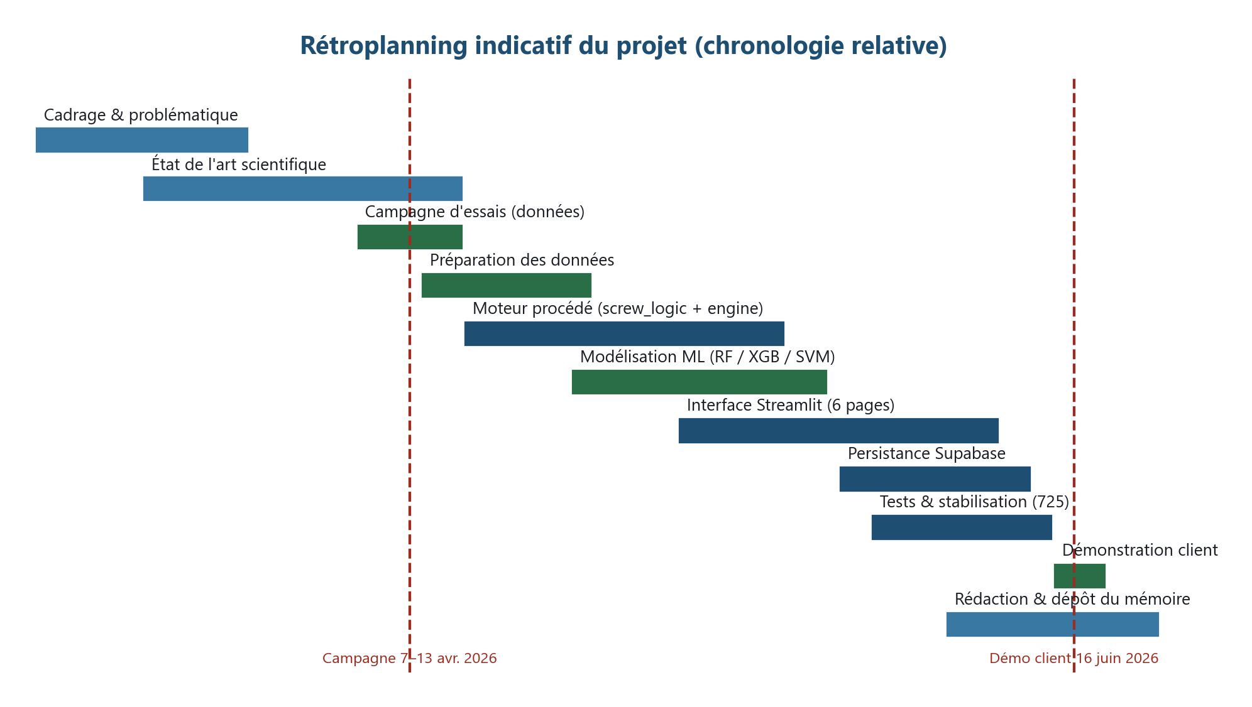
07 — GESTION DE PROJET
Piloté par validation
KANBAN · WIP = 1
Proposition → validation encadrant → développement → tests → démonstration.
Jan.
Mars
Avril
Mai
Juin
Cadrage
Données
Campagne
App
Démo

Slide 23
07 — GESTION DE PROJET
Veille structurée & budget
SYSTÈME DE VEILLE
Source
Type
Fréquence
Impact
Revues scientifiques
Technologique
Mensuelle
État de l'art (38 réfs)
Coperion, Thermo Fisher
Concurrentielle
Trimestrielle
Positionnement
Cabinets d'études
Sectorielle
Ponctuelle
Chiffrage marché
ECHA (PFAS)
Réglementaire
Semestrielle
Voie sèche
BUDGET
Poste
Nature
Coût
Temps-homme (4 mois)
Investissement principal
Ressource centrale
Licences logicielles
Open source
0 €
Hébergement
Freemium
0 €
Données d'essais
Ressource Rondol
Mise à dispo

Slide 24
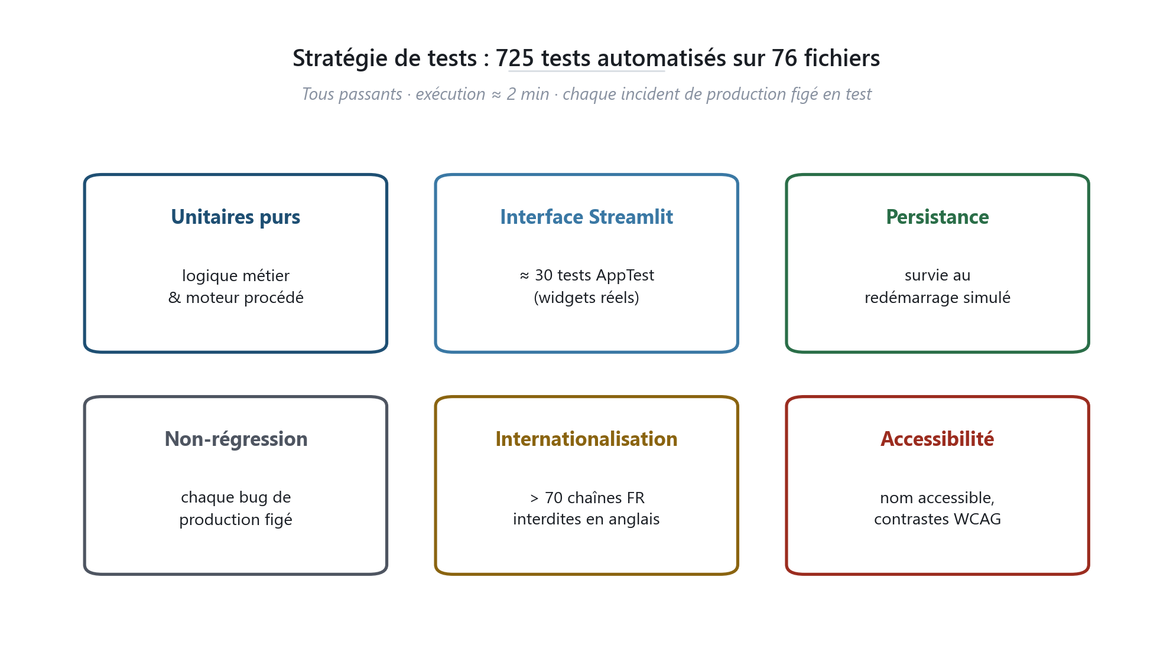
07 — GESTION DE PROJET
Indicateurs & qualité logicielle
Indicateur
Mesuré
Statut
Tests
725 / 725
Atteint
Pages
7 / 7
Atteint
F1-macro
0,809
Non atteint
WCAG AA
6,38:1
Atteint
Démo client
16 juin
Tenu
F1 = 0,809 vs cible 0,85 : limite assumée. Le prochain gain viendra de nouvelles campagnes.

Slide 25
08 — CONCLUSION
Oui — le procédé devient lisible, comparable et prédictible.
Mais pas autonome.
ACQUIS
ASSUMÉ
APPRIS
Jumeau numérique cohérent, agent explicable, HMI démontrable, modèle validé sous protocole strict.
Physique nominale, 8 essais, pression filière différée. Le cadre est explicite.
La rigueur du protocole vaut davantage qu'un score flatteur.
Le prochain gain viendra de nouvelles campagnes — pas d'un modèle plus sophistiqué.

Slide 26
Merci.
Questions et échanges
Wilfried Galtier MBEUMI mbeumigautier@gmail.com Démo en ligne rondol-process-supervision-demo.streamlit.app

